Slide 1
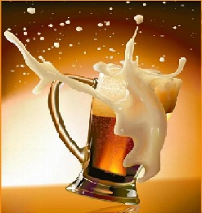

ALKOHOL
?

Slide 2
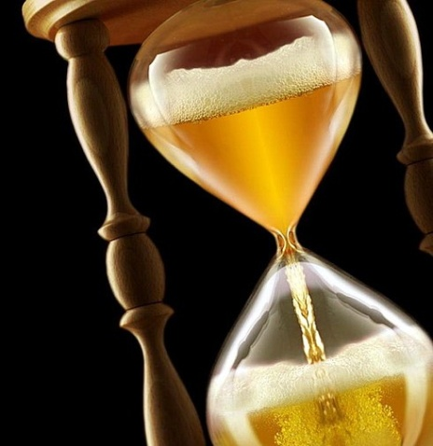

Chlast
Účinná látka: Etylalkohol (C₂H₅-OH) získávána kvašením.
Původ: Před 5000 lety bylo v Mezopotámii vyrobeno z chmelu první pivo. Víno lidé znali ještě o 2000 let dříve. Ve starověkých Aténách trestali opilost smrtí.

Slide 3
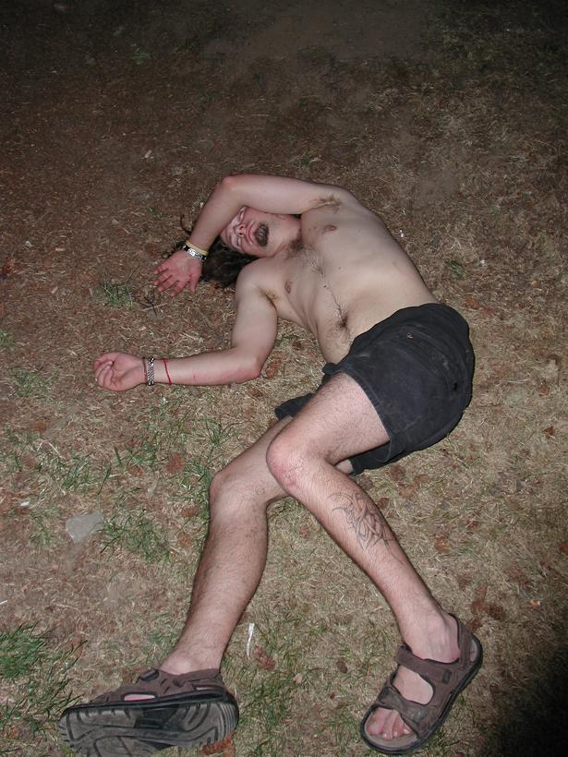
Co způsobuje ?
Odstraňuje zábrany, způsobuje euforii, veselost, případně podrážděnost a agresi pramenící z náhle zvýšeného sebevědomí. Po odeznění účinků přichází kocovina – bolesti hlavy, žízeň, žaludeční nevolnost, výpadky paměti, celková únava.

Slide 4
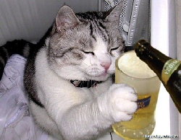
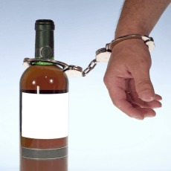
Závislost
Příznaky závislosti: Bez drogy neklid, třes rukou, úzkost, podrážděnost, nespavost, nevolnost. Časem se objevují poruchy paměti a soustředění, deprese, halucinace nebo sebevražedné tendence. Po dlouhodobém užívání může vysazení alkoholu ohrozit život.
Riziko závislosti: Alkohol je zákonem povolená, přesto pro někoho tvrdá a silně návyková droga. Závislost na něm je nevyléčitelná choroba, kterou lze jen stabilizovat. U mladých lidí do 20 let vzniká závislost 10× rychleji než u dospělých. Bezpečná dávka pro dospělého je podle expertů ze Světové zdravotnické organizace (WHO) asi jedno velké pivo nebo 2 deci vína denně.

Slide 5

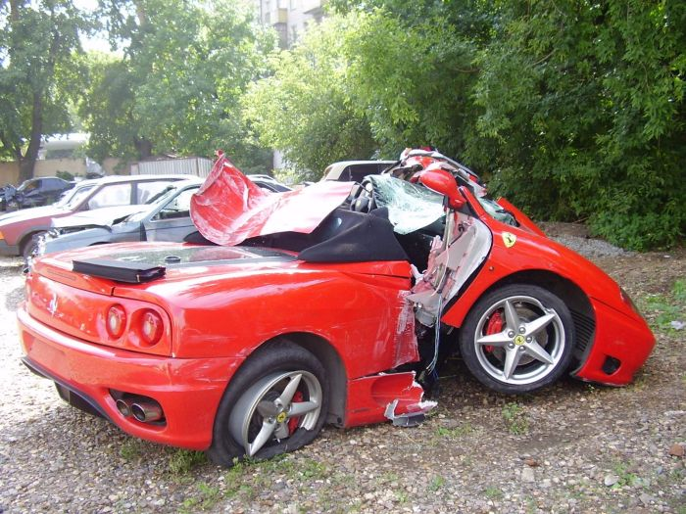
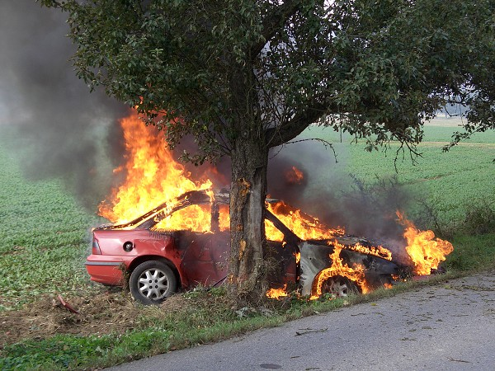
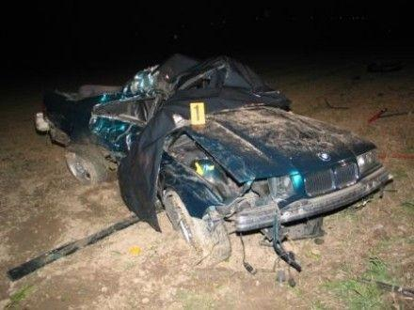

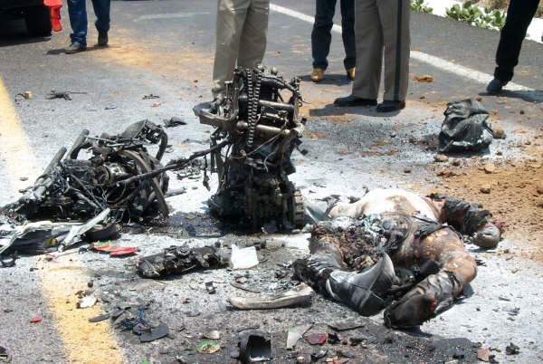
NEHODY, ANEB KDYŽ UŽ JE POZDĚ

Slide 6
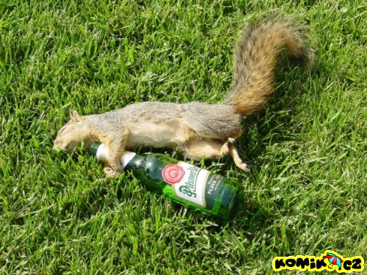
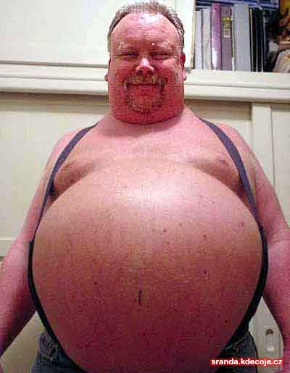
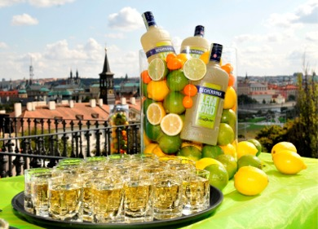
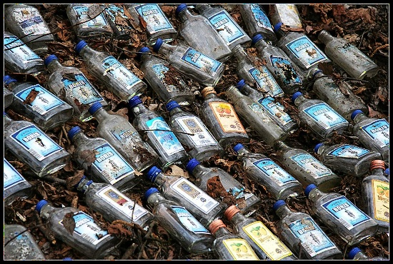
VĚTŠÍ MNOŽSTVÍ
Příznaky předávkování: Únava, zvracení, blednutí obličeje, necitlivost, inkontinence (pomočení se), bezvědomí, zástava dechu.
Smrtelná dávka: 4,5 promile alkoholu v krvi.

Slide 7
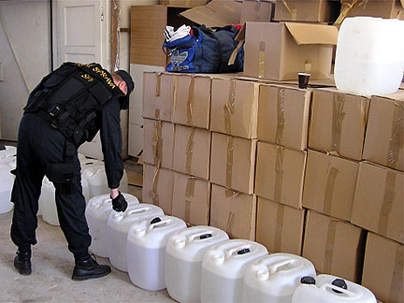
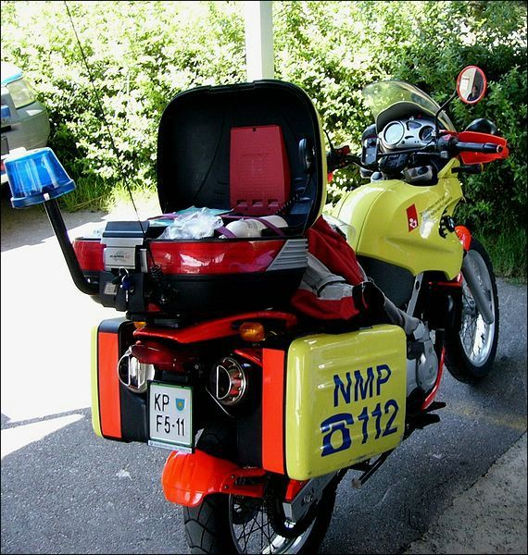

POMOC
První pomoc: Okamžitě volejte 155. Než záchranka přijede, udržujte opilého při vědomí. Když nic nezabírá, dejte mu facku nebo ho polijte studenou vodou. Nesnažte se ho probrat černou kávou, nepomáhá to.

Slide 8
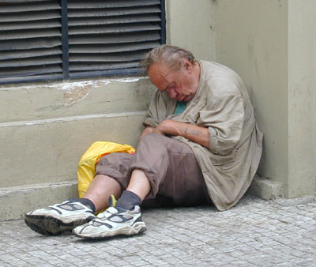
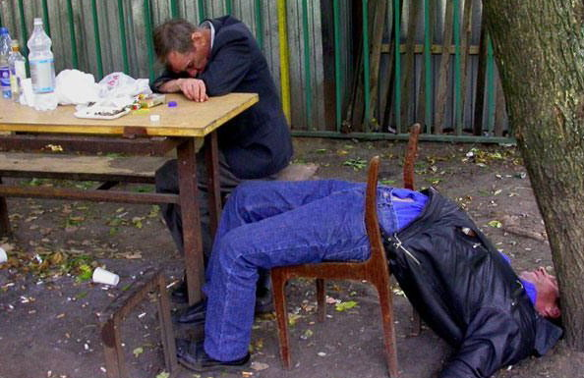
ZDRAVOTNÍ RIZIKA
Zdravotní rizika: Onemocnění jater, poškození nervového systému (poruchy paměti, psychózy), oslabení imunity (větší riziko infekcí a nádorů, u žen především rakovina prsní žlázy).

Slide 9
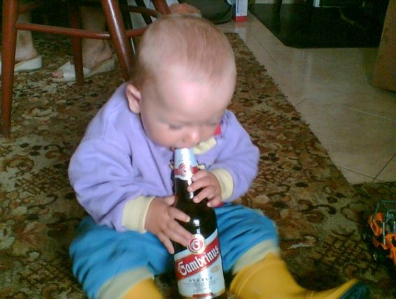
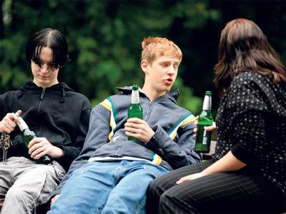
STATISTIKA
V ČR se děti setkávají s alkoholem průměrně v 11 letech, což je nejdříve v EU. Pětatřicet procent dětí ve věku 10 let už alkohol vyzkoušelo. Třináct procent dětí ve věku 13-15 let se napije 3× do měsíce. Na nemoci způsobené alkoholismem zemře v ČR ročně asi 4000 mužů a 2000 žen.

Slide 10
Vypracoval Jiří Magera IT1.
Děkuji za pozornost

